Slide 1
Виды прикусов. Виды окклюзий.
Методы определения окклюзии.
Федеральное государственное бюджетное образовательное учреждение высшего образования «Красноярский государственный медицинский университет имени профессора В.Ф. Войно-Ясенецкого» Министерства здравоохранения Российской Федерации Кафедра стоматологии ИПО
Выполнил ординатор
кафедры стоматологии ИПО
по специальности «стоматология ортопедическая»
Ахмедов Эльнур Кудрат оглы рецензент к.м.н., Лысенко Ольга Владимировна
Красноярск 2022

Slide 2
Цель
Изучить различные виды прикусов и окллюзий. Изучить методы определения окклюзии.

Slide 3
Прикус
Прикус — взаимоотношение зубных рядов при максимальном контакте и
полном смыкании зубов верхней и нижней челюстей. Вид прикуса
определяется характером смыкания зубных рядов в положении центральной окклюзии.
Различают временный (сменный) и постоянный прикус, а также
физиологический, патологический и аномалии прикуса.

Slide 4
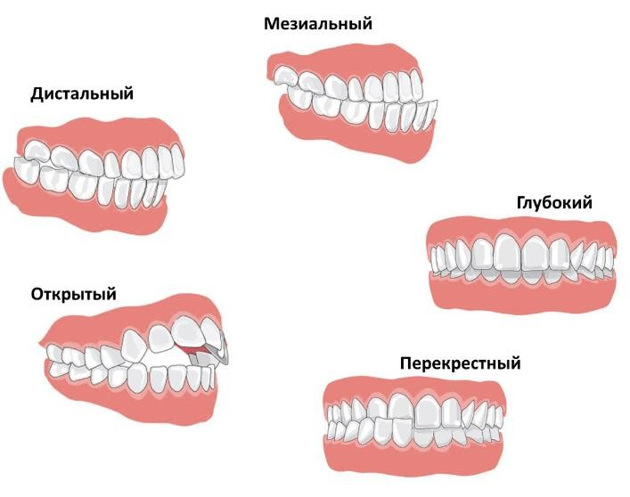

Slide 5
Физиологический прикус
▶ У физиологического(нормального) прикуса имеются
определенные признаки. При этом все зубы, как на
верхней, так и на нижней челюсти (кроме третьего
верхнего моляра и первого нижнего резца) смыкаются
между собой так, что каждый зуб при этом
контактирует с двумя своими антагонистами (противоположными зубами). Это означает, что каждый зуб верхней челюсти смыкается с одноименным зубов нижней челюсти и одновременно с позадистоящим зубом. А каждый зуб нижней челюсти смыкается с таким же зубом и впередистоящим зубом верхней челюсти.

Slide 6
▶ В норме промежутков между зубами в зубных рядах быть не должно. Зубная дуга в норме имеет также свою форму: на верхней челюсти она в виде
полуэллипса, а на нижней в виде параболы.
▶ При этом наружная часть зубной дуги на верхней челюсти больше, чем ее внутренняя часть за счет
того, что ее зубов наклонены в сторону преддверия рта. Наружная часть зубной дуги на нижней челюсти меньше, чем ее внутренняя часть в результате ее наклона зубов в сторону ротовой полости. Смыкаясь, зубные ряды образуют так называемую окклюзионную кривую.

Slide 7
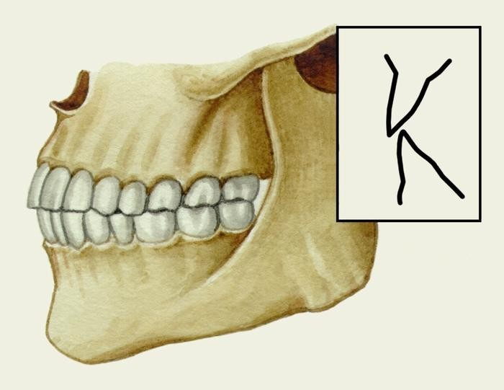
Ортогнатический прикус
Такой вид прикуса
(ортогнатия) является
«эталонным». Он
характеризуется тем, что
верхняя зубная дуга на
всем своем протяжении
перекрывает нижнюю, а в
передней части резцы
верхней челюсти
перекрывают нижние, но
не более чем на треть
высоты его коронки. При
этом между резцами обеих
челюстей имеется т.н.
режуще-бугорковый контакт.

Slide 8
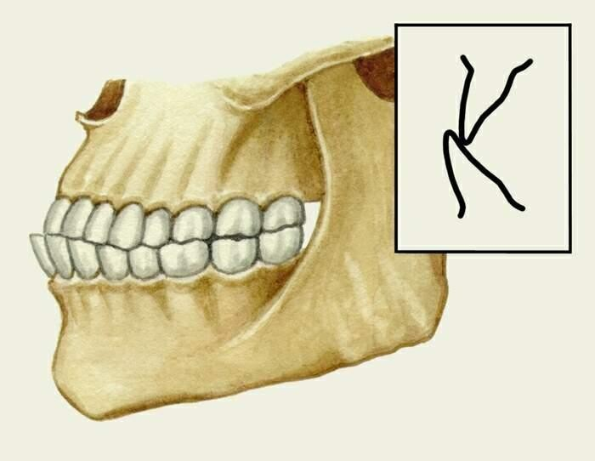
Прогенический прикус
Прикус, при котором нижняя челюсть выдвинута вперед (незначительно).

Slide 9
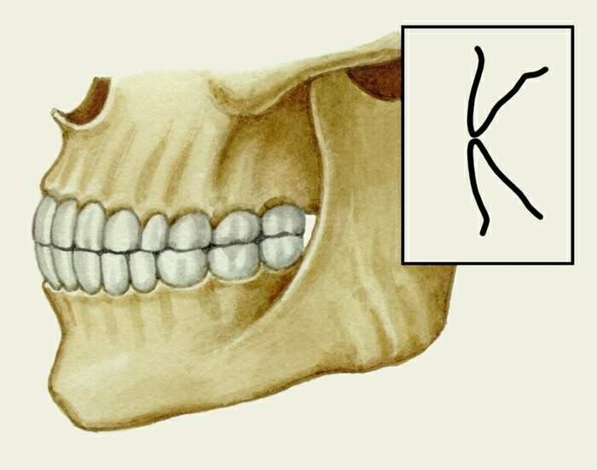
Прямой прикус
Для прямого прикуса (ортогенического) характерно то, что резцы верхней челюсти не перекрывают нижние резцы, а контактируют между собой режущими краями.

Slide 10
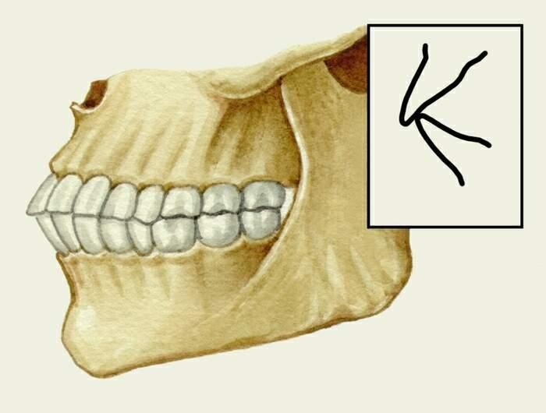
Бипрогнатический прикус
При бипрогнатическом прикусе верхние и нижние резцы наклонены в сторону преддверия рта, но между ними сохранен режуще-бугорковый контакт.

Slide 11
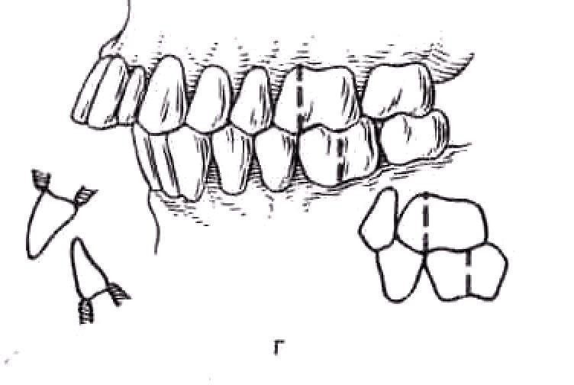
Различают следующие виды неправильного прикуса
Дистальный
прикус: отмечается
чрезмерное развитие верхней челюсти либо недоразвитие нижней челюсти.

Slide 12
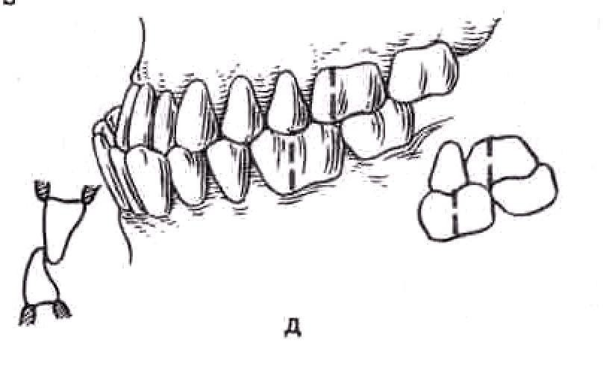
Мезиальный прикус
Нарушение прикуса, при котором нижняя челюсть смещается вперед по отношению к верхней

Slide 13
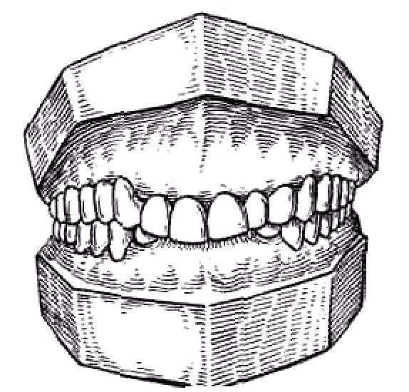
Глубокий прикус
При этом верхние
зубы перекрывают
нижние более чем
на половину
длины их коронки
(в норме должно
быть не более трети).

Slide 14
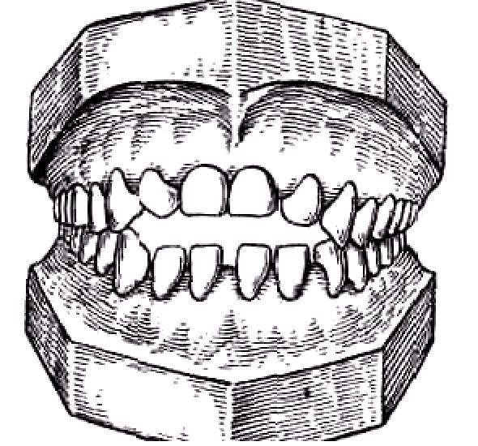
Открытый прикус
При этом отмечается несмыкание большинства зубов на верхней и нижней челюстях.

Slide 15
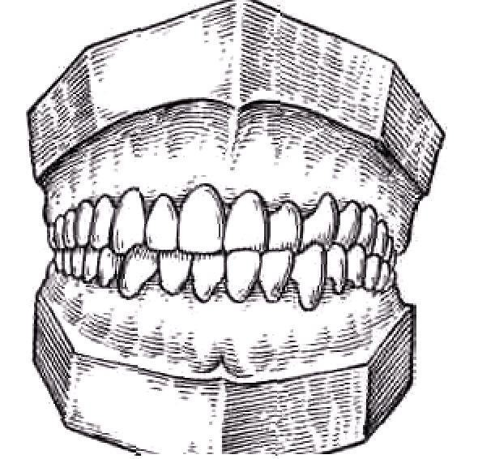
Перекрестный прикус
Характеризуется односторонним недоразвитием одного из зубных рядов (верхнего или нижнего).

Slide 16
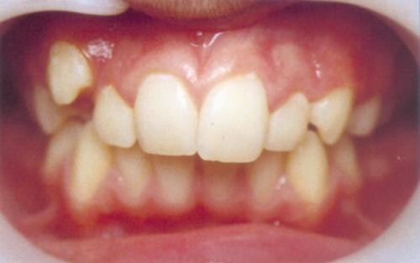
Дистопия
При этом виде прикуса отмечается расположение зубов не на своём месте в зубном
ряду.

Slide 17
Виды окклюзий
Различают статическую и динамическую окклюзию.
▶ Статическая окклюзия — контакты зубов в привычном сжатом положении челюстей. Характер смыкания зубов в положении центральной окклюзии называется прикусом.
▶ Динамическая окклюзия — взаимодействие между зубами при движении
челюстей.

Slide 18
Статическую окклюзию можно разделить на 4 вида:
Центральная окклюзия или максимальное межбугорковое положение, или привычная окклюзия (centric occlusion, intercuspal position, habitual occlusion) — такое смыкание зубных рядов, при котором имеет место максимальное (привычное) количество межзубных контактов. Мышцы, приводящие нижний зубной ряд в движение (височная, собственно
жевательная и медиальная крыловидная), одновременно и равномерно сокращены. Из этого положения осуществляются эксцентрические (из центра) движения нижней челюсти.
Передняя окклюзия — такое смыкание зубных рядов, при котором нижняя челюсть выдвинута вперёд до максимального контакта с верхними резцами.
Боковая (правая, левая) окклюзия — возникает при перемещении нижней челюсти вправо или влево. При ортогнатическом прикусе в норме контакт приходится на клыки (клыковое ведение или клыковая защита) с одновременным разобщением передней и боковой группы зубов. Возможен контакт боковой группы зубов (групповая функция).
Задняя окклюзия (синонимы: дистальная, ретрокуспидальная, задняя контактная позиция) –
когда суставные головки нижней челюсти находятся в верхнем, срединно-сагиттальном
положении, которое называется центральным соотношением, то контакты зубов при этом и есть задняя окклюзия.

Slide 19
В зависимости от клинической ситуации различают 4 группы сложности в определении центральной окклюзии:
▶ I – интактные зубные ряды при ортогнатическом прикусе или зубные ряды с включенными дефектами при условии, что протяженность дефекта во фронтальном отделе не более 4 зубов, а в боковом 2 зубов.
▶ II – зубные ряды, в которых высота прикуса фиксирована, есть антагонисты, но располагаются они таким образом, что модели согласно зубным признакам сопоставить невозможно из-за отсутствия зубов в каждой функциональной группе.
▶ III – зубные ряды, в которых нет зубов антагонистов, высота прикуса не фиксирована.
▶ IV – беззубые челюсти.

Slide 20
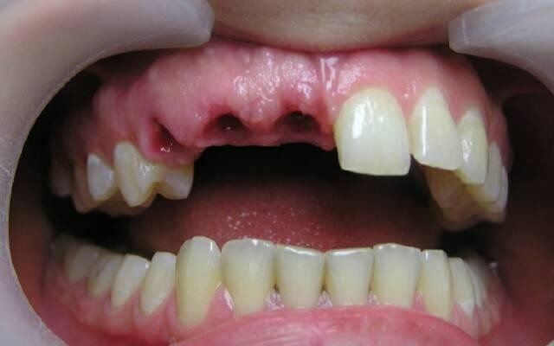
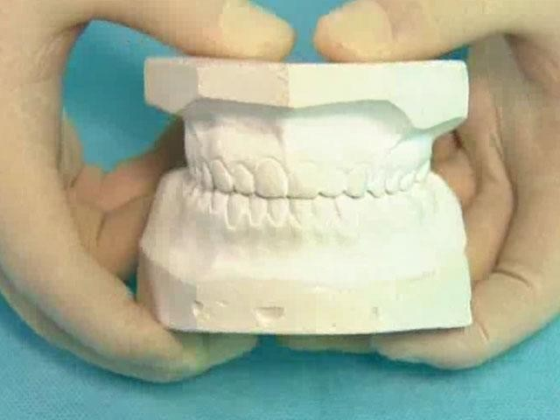
При частичной потере зубов возможны следующие клинические варианты определения центральной окклюзии
1) Зубы-антагонисты сохранились в трех функционально ориентированных группах зубов: в области передних и жевательных зубов с правой и левой сторон. Высота нижнего отдела лица фиксирована естественными зубами.
Центральную окклюзию устанавливают на основе максимального количества
окклюзионных контактов, регистрируют силиконовыми массами, не прибегая к изготовлению восковых окклюзионных валиков.

Slide 21
2) Зубы-антагонисты имеются, но они расположены только в двух
функционально ориентированных группах (переднем и боковом отделах или
только в боковых отделах справа или слева). Проводится в присутствии
пациента. Может проводиться с помощью восковых шаблонов с прикусными валиками, либо с помощью фиксаторов окклюзии. В клинику шаблоны с
прикусными валиками поступают на гипсовых моделях. Врач обрабатывает
шаблоны спиртовым ватным шариком и приступает к их припасовке. Сначала припасовывается верхний шаблон, затем нижний. Шаблон с прикусными валиками вводится в полость рта. Пациента просят сомкнуть зубы, пытаясь
при этом добиться центральной окклюзии. Если верхний прикусной валик высок его подрезают, добиваясь плотного контакта зубов антагонистов, зубов утративших антагонистов и прикусного валика на всём его протяжении.

Slide 22
Когда установлен плотный контакт между оставшимися зубами и прикусными валиками, приступаем к определению центральной окклюзии. На один из валиков наслаивается полоска размягченного воска, пациента просят закрыть рот в положении центральной окклюзии. Пациент не всегда смыкает зубы в
центральной окклюзии, поэтому перед введением шаблонов с прикусными валиками следует проверить правильность смыкания зубных рядов, используя специальные приёмы:
▶ на зубные ряды пациента укладываем указательные пальцы и просим пациента на них накусить, при этом быстро отводим пальцы в сторону щёк;
▶ просим пациента проглотить слюну и сомкнуть зубы;
▶ приклеиваем небольшой восковой шарик на шаблон с прикусным валиком в дистальном отделе, просим пациента кончиком языка коснуться его и закрыть рот;
▶ максимально запрокидываем голову пациента назад и просим сомкнуть зубы;
▶ просим пациента 10-15 раз широко открыть и закрыть рот, а затем сомкнуть зубы, можно дополнительно попросить пациента проглотить слюну для наибольшей точности;

Slide 23
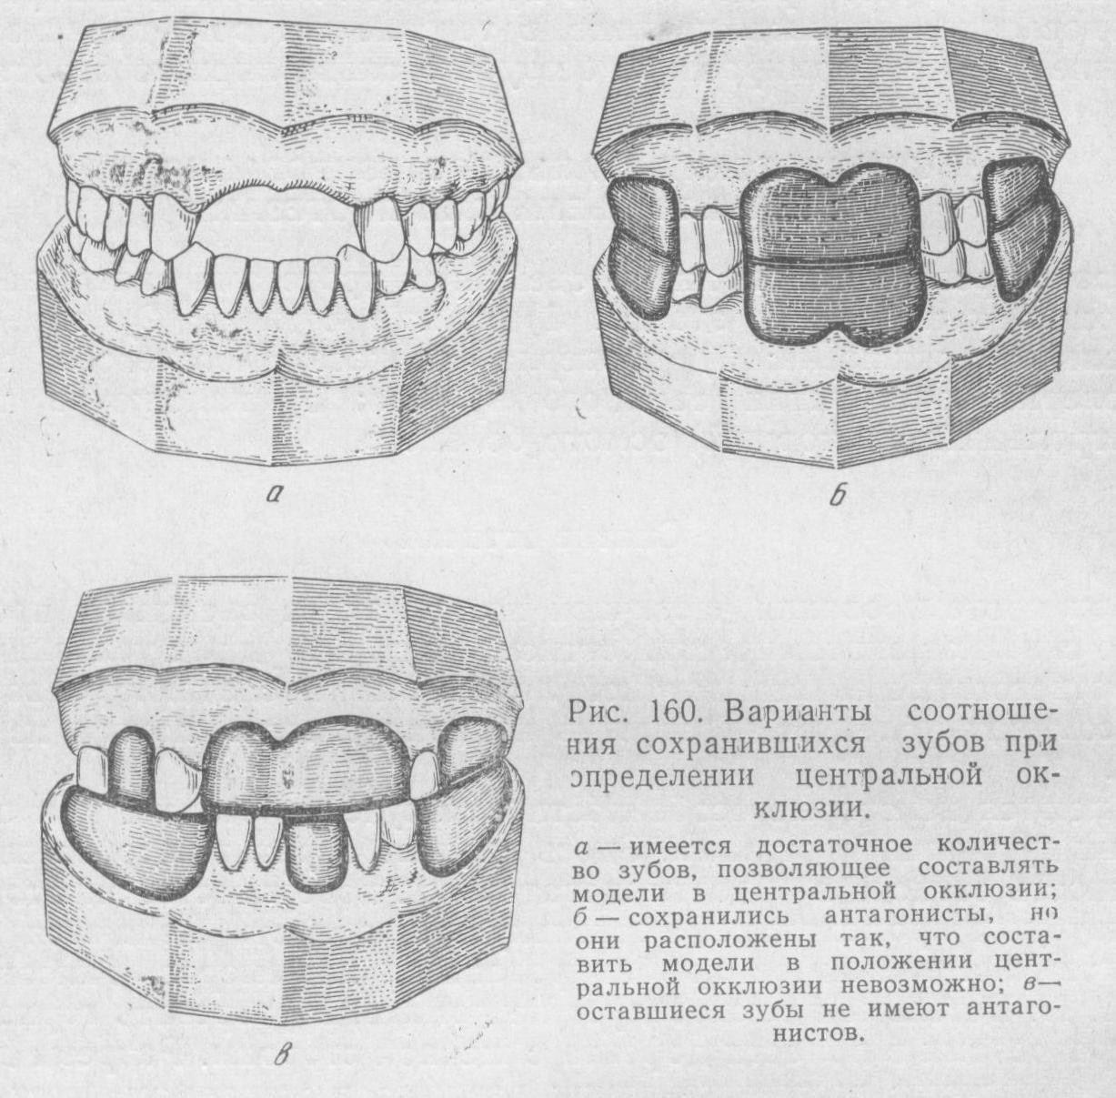
Восковые шаблоны с прикусными валиками извлекают из полости рта одномоментно. Правильность этапа определения центральной окклюзии врач проверяет на моделях, установив на них шаблоны с прикусными валиками, после охлаждения в холодной воде. Далее модели фиксируются врачом в положении центральной окклюзии с помощью нити, резинки либо с помощью других
подручных материалов.

Slide 24
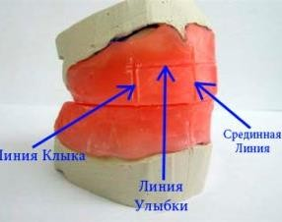
При отсутствии передней группы зубов необходимо нанести следующие ориентиры:
Линию косметического центра (среднюю линию) – для постановки центральных резцов;
Линию клыков – проводится
перпендикуляр от крыльев носа на вестибулярную поверхность окклюзионного валика; эта линия
определяет ширину передних зубов до
середины клыка;
Линию улыбки – для определения высоты передних зубов; должна при улыбке
пациента располагаться чуть выше линии
шеек зубов.

Slide 25
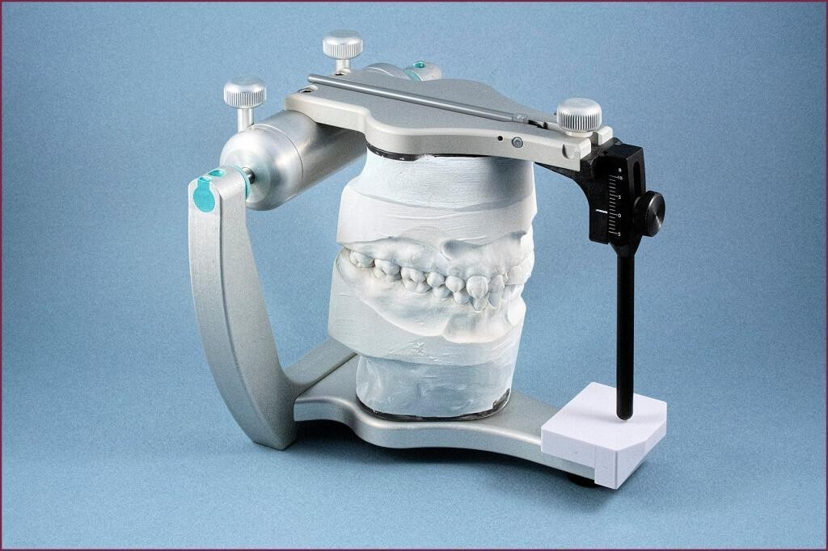
Восковые валики извлекают из
полости рта, охлаждают,
разъединяют, убирают излишки воска, складывают по образовавшимся
бороздкам и выступам.
После определения центральной окклюзии или центрального соотношения скрепленные между
собой модели необходимо загипсовать
в артикулятор (окклюдатор).

Slide 26
Определение центральной окклюзии при третьей группе сложности проводится в присутствии пациента и начинается с определения межальвеолярной высоты. Для её определения существует 4 метода:
Анатомический метод
Антропометрический метод
Анатомо-функциональный метод (анатомо-физиологический)
Функционально-физиологический метод

Slide 27
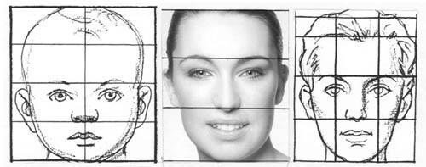
Анатомический метод
Был предложен первым. Известно, что в норме три части лица относительно равны между собой. Метод основан на улучшении внешнего вида и околочелюстных образований при выравнивании высоты нижней трети лица. Метод неточен и неинформативен.

Slide 28
Антропометрический метод
Основан на данных о пропорциях отдельных частей лица. Цейзинг нашёл ряд точек, которые делят тело человека по принципу «золотого» сечения. При помощи циркуля Герингера можно определить точку золотого сечения.
Прибор состоит из двух циркулей. Они соединены так, что ножки большого циркуля оказались разделенными в крайнем и средних отношениях. Только на одной ножке больший отрезок расположен ближе к шарниру, а второй дальше от него.

Slide 29
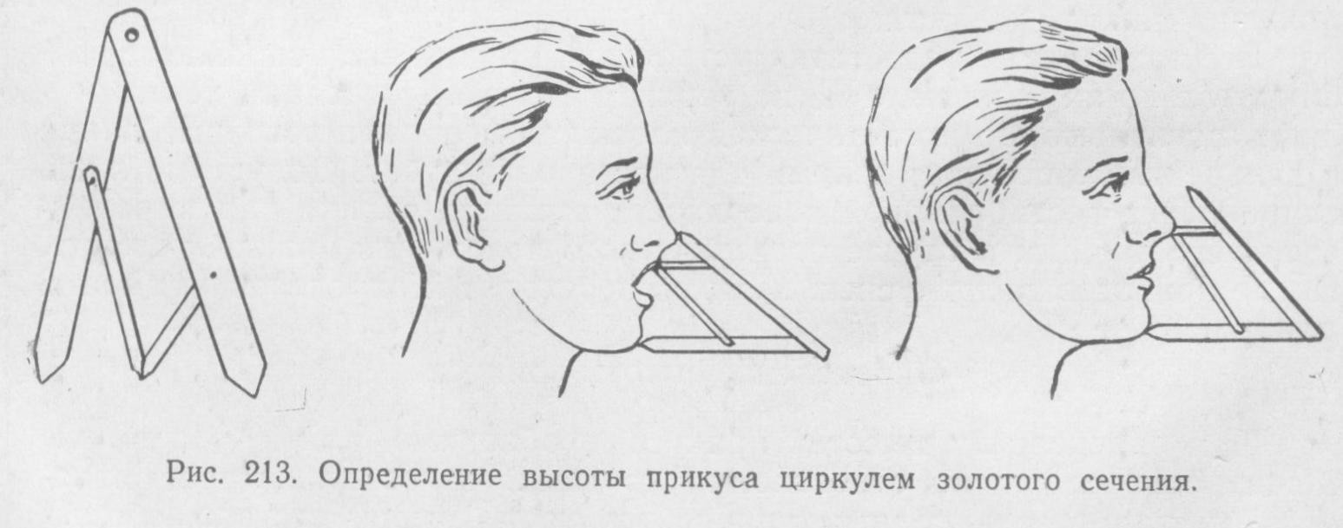
Больного, имеющего передние зубы просят широко раскрыть рот, накладывают на кончик носа крайнюю ножку циркуля, а на подбородочный бугорок – вторую, то полученное таким образом расстояние будет разделено средней ножкой в крайнем и среднем отношениях. Большая величина будет соответствовать расстоянию между указанными точками, но уже при сомкнутых зубах или прикусных валиках.

Slide 30
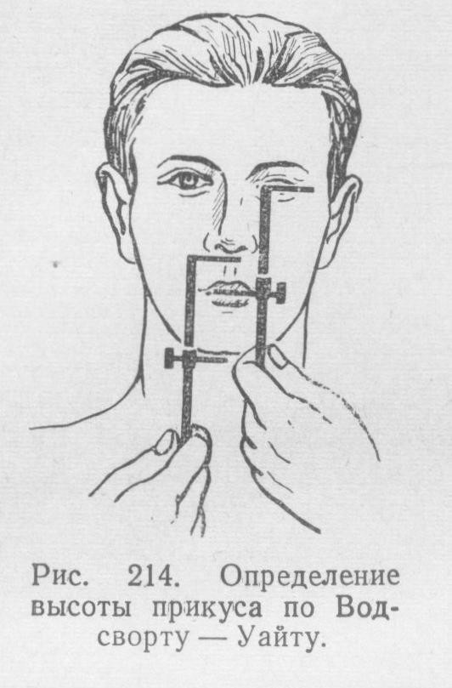
Антропометрический способ по Водсворду-Уайту основан на равенстве расстояний от середины зрачков до линии смыкания губ и от основания перегородки носа до нижней части подбородка.

Slide 31
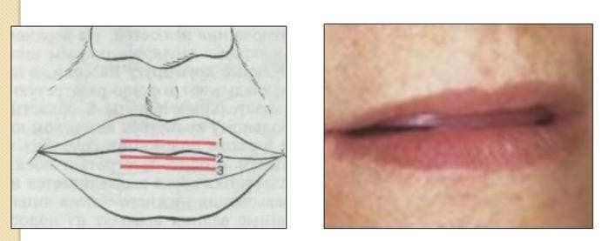
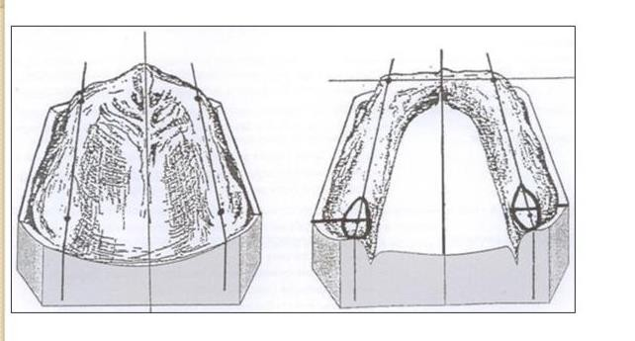
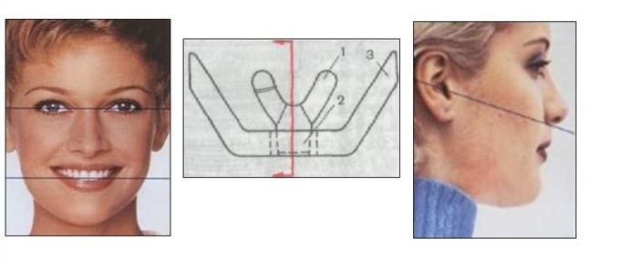
Анатомо-функциональный метод
В покое нижняя челюсть слегка опущена при сомкнутых губах, между зубными рядами появляется просвет 2-3 мм. В процессе беседы с пациентом наносят точки в области основания носа и выступающей части подбородка. По окончании разговора, когда нижняя челюсть находится в состоянии
физиологического покоя, измеряют расстояние между нанесенными точками. Затем вводят в рот восковые базисы с прикусными валиками, пациент смыкает рот, чаще всего в центральной окклюзии, и снова измеряется расстояние между двумя точками. Оно должно быть меньше высоты покоя на 2-4 мм. Если при смыкании расстояние больше или равно состоянию в покое, то высота нижнего отдела лица повышена, следует снять излишек воска с нижнего валика. Если же при смыкании получили расстояние меньше 2-4 мм, то высота нижнего отдела лица снижена и следует добавить слой воска на валик.

Slide 32
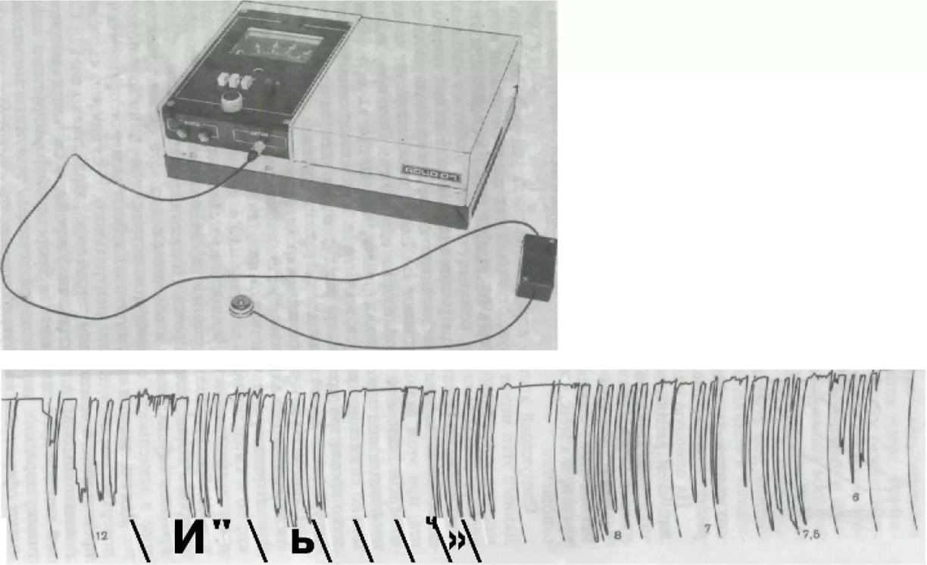
Функционально-физиологический метод
Метод более точен в определении высоты
прикуса. Выполняется с помощью специального
аппарата для определения центральной
окклюзии. Согласно аппарату, устанавливается та высота прикуса, которая определяется датчиком. В полость рта вводится специальная пластинка и штифты различной длины, которые будут меняться. Выбирается то положение, которое соответствует наибольшим усилиям прижатия
челюстей. Принцип основан на том, что мышцы могут развивать максимальные усилия только в положении центральной окклюзии. После определения межальвеолярной высоты
приступают к припасовыванию шаблонов с
прикусными валиками и определению центральной окклюзии.

Slide 33
Функциональный метод
Использование функциональных состояний зубочелюстной системы (глотание, касание кончиком языка воскового валика, укрепленного на заднем крае верхнего воскового шаблона) или рефлекторное отведение нижней челюсти при накладывании пальцев врача на валик в области коренных зубов. Больного в это время просят накусить прикуской валик, нижняя челюсть при этом рефлекторно отодвигается назад. Метод, основанный на давлении на нижнюю челюсть рукой врача.

Slide 34
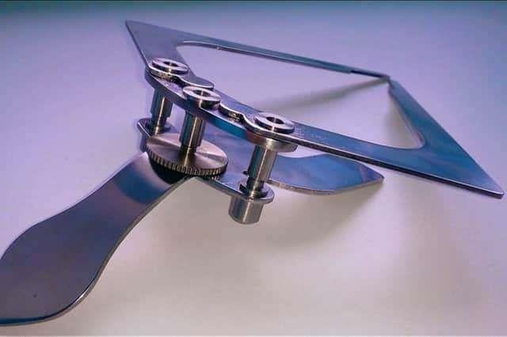
Инструментальный метод.
При значительном отсутствии зубов, а главное – при отсутствии пар антагонистов формирование окклюзионной поверхности осуществляется с помощью аппарата Ларина или двух специальных линеек.

Slide 35
Методика действия аппарата Ларина:
На лице больного проводят карандашом носа-ушную линию. На верхнюю
челюсть устанавливают базис с окклюзионным валиком (из воска) и отмечают на нем линию разреза губ(линии смыкания губ) Базис с валиком выводят из полости рта, устанавливают на модель. С окклюзионного валика срезают
излишки воска по линии разреза губ, причем кзади окклюзионный валик срезают больше, чем во фронтальном участке. На боковые участки базиса
накладывают разогретый воск в виде валика. Уровень воска должен быть на 2-
3 мм выше переднего сегмента валика.После этого окклюзионный валик срезают дополнительно, сохранив лишь во фронтальной области резцовый упор шириной 2-3 мм. Затем на место срезанного валика накладывают размягченный воск с таким расчетом, чтобы общая высота окклюзионного валика была больше на 1-2 мм оставленного резцового упора. Прижатием
окклюзионной пластинки к размягченному валику в переднем и заднем отделах
ориентируют по отметке на коже указатели ушных точек./ Базис с разогретыми боковыми валиками повторно фиксируют на верхней челюсти, накладывают на окклюзионный валик металлическую пластинку и пока воск мягок, прижимают её во фронтальном участке до соприкосновения с фронтальным сегментом валика, а в боковых- до уровня указательных плоскостей носо-ушной линии

Slide 36
Литература
Ортопедическая стоматология. Под ред. В.Н. Копейкина, М.З.Миргазизова. Москва 2001г
Загорский В.А. Окклюзия и артикуляция. Руководство. Москва 2012г.

Slide 37
Вывод
Изучили различные виды прикусов и окллюзий. Изучить методы определения
окклюзии.

Slide 38
Спасибо за внимание

